Slide 1
La elevene utforske
MODUL 2
Notes:
M
13.30

Slide 2
Modulen består av tre deler:
Del 1: Samarbeid
Del 2: Utprøving
Del 3: Erfaringsdeling
dele erfaringer
aktivitet i elevrolle
teori
med elever
refleksjon
diskusjon og refleksjon
I dag skal vi gjennomføre del 1: Samarbeid

Slide 3
Del 1 – Samarbeid
La elevene utforske

Slide 4
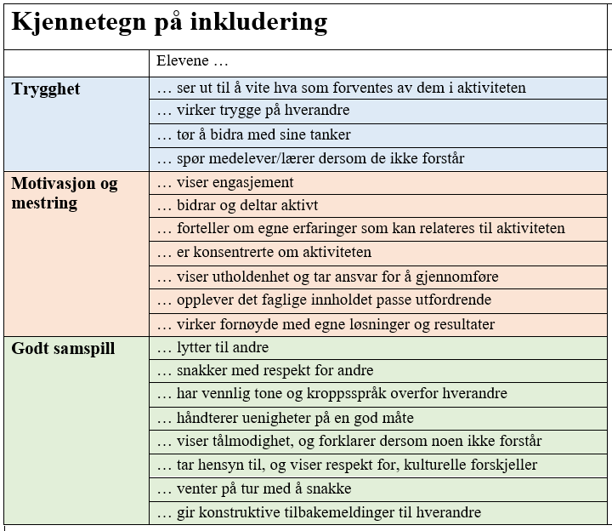
Spørsmålet vi skal utforske i denne modulen:
Hvordan kan utforskende aktiviteter gjøre undervisninga inkluderende?

Slide 5
Tidsplan del 1: Samarbeid
Aktivitet | Tid
Refleksjon | 10 min
Eksempelaktivitet | 30 min
Om å la elevene utforske | 35 min
Planlegge utprøving | 20 min
Totalt | 1 time og 35 min

Slide 6
Refleksjon
10 minutter
Notes:
M

Slide 7
Tenk (1 min):
Hva forbinder du med utforskende aktiviteter i undervisninga?
?

Slide 8
Diskuter utsagnene i par (5 min):
Ulike elever må få ulike oppgaver, tilpasset deres forutsetninger.
Er du enig/uenig? Hvorfor?
Å la elevene utforske gjør at de opplever motivasjon og mestring.
Du bør starte et nytt tema med å gi elevene et spørsmål de skal utforske eller et oppdrag de skal løse.
Elevene må få en innføring i et tema før de kan jobbe utforskende.
For noen elever er det altfor krevende å jobbe utforskende.
Notes:
Etter denne: 13.45
Pause 10 min

Slide 9
Eksempelaktivitet
30 minutter
Notes:
A 14.00

Slide 10
Dere skal nå få gjøre en aktivitet i elevrolle, der tema er tilpasninger hos dyr.
Dette er en eksempelaktivitet som vi senere skal bruke som utgangspunkt for refleksjon.

Slide 11
Utforsk egenskaper hos krabber
I elevrolle
Nå skal vi være krabbeforskere! Vi skal utforske dette spørsmålet: Hvilke egenskaper har krabben som hjelper den å overleve i sitt miljø?
Tenk (1 min): Hva tenker du på når du hører ordet krabbe?
I par (2 min): Snakk sammen om det dere tenkte på.

Slide 12
Observer en krabbe
I elevrolle
Nå skal vi se en film med en krabbe. Vi skal observere hvordan krabben ser ut og oppfører seg.
Observere betyr å bruke sansene til å finne ut mer om noe. Nå skal vi bruke synssansen. Å observere er noe forskere gjør mye.

Slide 13
Krabbefilm

Slide 14
Del observasjoner (10 min)
I elevrolle
Snakk sammen i par (3 min): Hva observerte dere? La dere merke til det samme?
Vi ser filmen en gang til. Legger dere merke til flere ting?
Snakk sammen (3 min): La dere merke til flere ting?
Oppsummer observasjonene i plenum.
Snakk sammen i par (2 min): På hvilke måter var det nyttig å høre hva medelevene fortalte?

Slide 15
Bruk observasjonene (10 min)
I elevrolle
Snakk sammen i par (5 min):
Velg én av observasjonene deres av hvordan krabben så ut eller oppførte seg.
Bruk observasjonen til å prøve å svare på spørsmålet: Hvilke egenskaper har krabben som hjelper den å overleve i sitt miljø?
Oppsummer i plenum (5 min).
Jeg så for eksempel at krabben løp sidelengs. Jeg tror at det kan hjelpe krabben med å komme seg unna fiender ved å forvirre dem.
Hvordan kan vi finne ut om det vi tror er riktig? Vi kan f.eks. spørre en ekspert, lese i bøker eller søke etter informasjon på internett.

Slide 16
Svar på spørsmålet
I elevrolle
Vi observerte at krabben løp sidelengs. Vi leste på wikipedia at krabber løper sidelengs fordi de har dårlig syn, men har følehår som gjør at de kan orientere seg. Ved å gå sidelengs utnytter de følehårene bedre. Dette hjelper krabber med å komme unna farer og dermed overleve i sitt miljø.
Vi bruker det vi har observert og lest til å lage en forklaring om egenskaper hos krabben som hjelper den å overleve i sitt miljø. For eksempel:

Slide 17
Om å la elevene utforske
35 minutter
Notes:
M 14.30

Slide 18
Å utforske i læreplanen
handler om å oppleve og eksperimentere og kan ivareta nysgjerrighet og undring
kan bety å sanse, søke, oppdage, observere og granske. I noen tilfeller betyr det å undersøke ulike sider av en sak gjennom åpen og kritisk drøfting.
kan også bety å teste eller prøve ut og evaluere arbeidsmetoder, produkter eller utstyr
i naturfag er det å stille spørsmål og bruke data for å lage forklaringer grunnleggende når vi utforsker
Fra læreplanen i naturfag

Slide 19
Snu på det!
Det er lett å tenke at vi må starte med å gi elevene en innføring i et nytt tema før de kan gå i gang med å utforske, men …
… vi kan heller snu på det og starte med et spørsmål de skal finne ut av eller et oppdrag de skal løse. Da blir spørsmålet/oppdraget drivkraften i læringsprosessen!
Spørsmålet/oppdraget må være formulert slik at elevene må samle og bruke informasjon for å komme fram til sin løsning.
På de neste arkene kommer et par eksempler.

Slide 20
Utforskende aktivitet
Husker dere sorteringsaktiviteten fra forrige modul?
Vi startet med å stille spørsmålet: Hva er det som gjør at noen sko passer til å brukes ute og andre inne?
Deretter sorterte dere skoa etter om dere mente de var innesko eller utesko.
I oppsummeringa kom vi fram til at skoene er laget av ulike stoffer som har ulike egenskaper, og at egenskapene gjorde at de var bedre egnet som enten inne- eller utesko.

Slide 21
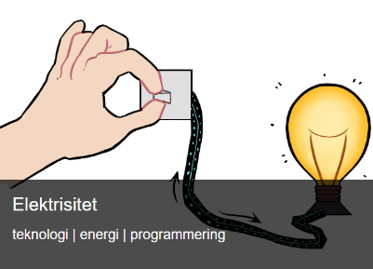
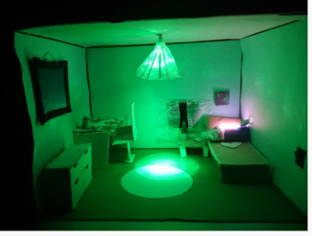
Utforsking over flere økter
5.–7. trinn
Undervisningsopplegget Elektrisitet på naturfag.no starter med at elevene får et oppdrag:
De skal ta fagbrev som modellhuselektriker gjennom å installere elektrisk anlegg i et modellrom som de designer selv.
På vei mot å løse oppdraget lærer elevene blant annet om elektrisk strøm og funksjonen til ulike deler i en elektrisk krets.

Slide 22
Utforskende aktiviteter
Drivkraften i læringsprosessen er et spørsmål eller et oppdrag
Illustrasjon: Celine Aas
Elevene samler og bruker informasjon …
… for å finne svar på spørsmålet eller løse oppdraget

Slide 23
Refleksjon (10 min)
Diskuter i grupper (5 min): Tenk på eksempelaktiviteten om krabber. Hva er det som gjør den til en utforskende undervisningsaktivitet?
Oppsummer i plenum (5 min).
Spørsmål/oppdrag
Samle og bruke informasjon …
… for å svare på spørsmålet/ oppdraget
Notes:
A
Etter denne (14.45): pause 10 min

Slide 24
Hvordan er krabbe-aktiviteten utforskende?
Andre lærere som har prøvd aktiviteten har svart dette:
Elevene får et spørsmål: Hvilke egenskaper har krabben som hjelper den å overleve i sitt miljø?
De observerer krabben og leter opp mer informasjon for å svare på spørsmålet.
De reflekterer, diskuterer og argumenterer underveis.
De får fagstoffet underveis, når de trenger det.
Notes:
15.00

Slide 25
Utforsking trenger ikke å være komplisert
Å la elevene utforske trenger ikke å ta lang tid eller bety mye planlegging.
Utforskinger kan foregå over lengre tid, eller være korte og enkle.
Kjernen er at elevene samler og bruker informasjon til å finne svar på et spørsmål eller løse et oppdrag.
Det kan være egne observasjoner eller informasjon fra lærer, bøker osv.

Slide 26
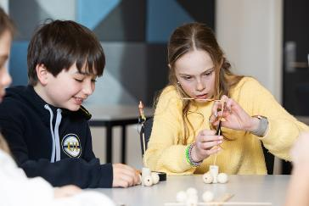
Diskusjon
Diskuter i grupper (10 min): På hvilke måter kan det å la elevene utforske bidra til inkludering (trygghet, motivasjon og mestring og godt samspill)?
Del i plenum (5 min): Hver gruppe forteller én ting de snakket om.
Notes:
A

Slide 27
Et læringsbehov skaper motivasjon
Tilbakemelding fra en lærer som har gjennomført undervisningsopplegget Elektrisitet:
Elevane var interesserte i teoridelen fordi dei visste at dei trong kunnskapen i den praktiske delen.
Sitatet illustrerer hvordan oppdraget skaper et læringsbehov som bidrar til å motivere elevene. De trenger kunnskapen for å løse oppdraget.
I stedet for at elevene får masse informasjon i starten, får de den underveis – når de trenger den.
www.naturfag.no/elektrisitet
Notes:
15.15

Slide 28
Et felles utgangspunkt bidrar til inkludering
Tilpasset opplæring betyr ikke at vi må gi ulike oppgaver til de ulike elevene, for eksempel ved at faglig «svake» elever bare får mulighet til å gjengi fakta. Alle elever bør få mulighet til å skape og reflektere.
Gjennom felles utforskende aktiviteter kan elevene skape og reflektere, men på sin måte og på sitt nivå. Alle kan oppleve mestring og få noe å strekke seg mot.

Slide 29
Inkludering ved at alle kan delta
I utforskende aktiviteter er spørsmålene og hvordan vi finner svar, like viktig som svarene i seg selv.
Korsager, 2018
En utforskende arbeidsform, der læreren er mer opptatt av prosessen, tenkningen og forståelsen til elevene fremfor fasitsvar eller sluttprodukt, bidrar til at alle elever opplever å være verdige deltakere i klassefellesskapet.
Bergkastet, I., Duesund, C. og Westvig, T.S., 2021, s. 72

Slide 30
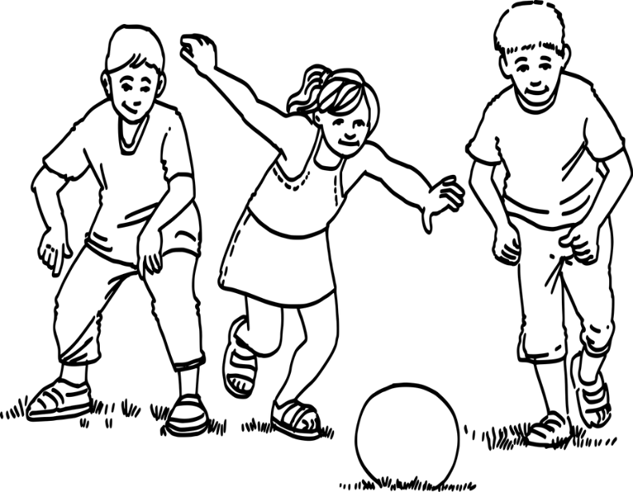
La alle elevene spille hele spillet
De amerikanske forskerne Mehta og Fine, som har forsket på dybdelæring, peker på at vi bør se elevers læring i klasserommet på samme måte som det å lære seg et spill på juniornivå:
Når barn skal lære seg å spille for eksempel fotball, bruker de ikke først ett år på å lære seg å sparke ballen, et annet år på å ta imot ballen og et tredje år på innkast. Tvert imot spiller de hele spillet fra start, men på det nivået som de klarer.
Basert på Metha og Fine (2019). In search of deeper learning, s. 295
Alle spiller hele spillet, men på sitt nivå.

Slide 31
Invitere elevene inn i fagfeltet
Se filmen (1 min):
Gi alle elevene samme oppgave som de kan løse på sin måte.
Ha en «trenerrolle».
Inviter elevene inn i fagfeltet framfor bare å servere svaret.

Slide 32
Planlegge utprøving
20 minutter
Notes:
M
15.20

Slide 33
Planlegg utprøving (20 min)
Lærer: Planlegg en utforskende aktivitet til et selvvalgt tema, som du lar elevene utføre (bruk gjerne krabbe-aktiviteten). Tenk gjennom:
Hva skal være drivkraften (spørsmålet/oppdraget) for prosessen?
Hvordan skal elevene samle og bruke informasjon for å svare på spørsmålet/oppdraget?
Hvordan skal de presentere svaret/løsninga?
PP-rådgiver: Samarbeid med en av lærerne og bidra i planlegginga.
Lærer og PP-rådgiver: Noter om du observerte noen av kjennetegnene hos elevene. Hvorfor / hvorfor ikke? (Lærerne kan gjerne observere hverandres elever i gjennomføring.)

Slide 34
Del 2: Utprøving
Gjennomfør utprøving. PP-rådgiver samarbeider med en av lærerne.
Samarbeid
Utprøving
Erfaringsdeling
dele erfaringer
aktivitet i elevrolle
teori
med elever
refleksjon
diskusjon og refleksjon

Slide 35
Del 2 – Utprøving
La elevene utforske

Slide 36
Del 3: Erfaringsdeling
I dag skal vi gjennomføre del 3: Erfaringsdeling.
Samarbeid
Utprøving
Erfaringsdeling
dele erfaringer
aktivitet i elevrolle
teori
med elever
refleksjon
diskusjon og refleksjon

Slide 37
Del 3 – Erfaringsdeling
La elevene utforske

Slide 38
Spørsmålet vi utforsker i denne modulen:
Hvordan kan utforskende aktiviteter gjøre undervisninga inkluderende?

Slide 39
Tidsplan del 3: Erfaringsdeling
Aktivitet | Tid
Erfaringsdeling | 35 min
Øve på å lage spørsmål til utforsking | 25 min
Inkludering i profesjonsfellesskapet | 10 min
Oppsummering | 10 min
Totalt | 1 time og 20 min

Slide 40
Erfaringsdeling
35 minutter

Slide 41
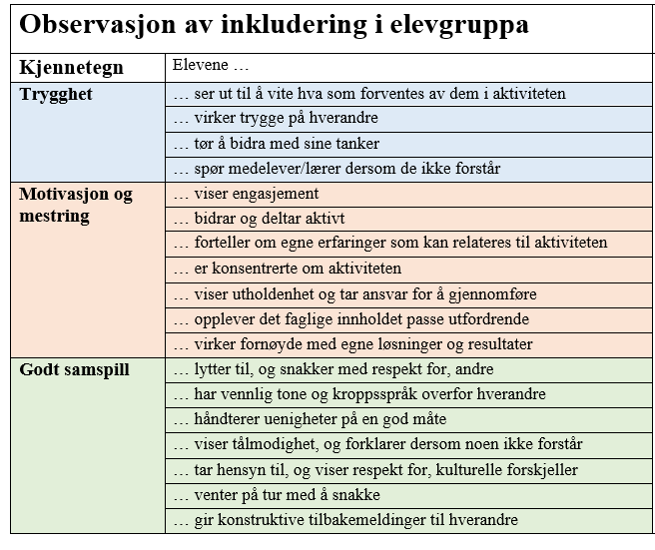
Erfaringsdeling
Del erfaringer i grupper (15–20 min):
La den utforskende aktiviteten til rette for noen av kjennetegnene på inkludering?
Hvilke? Hvorfor / hvorfor ikke?
Forslag til endringer av spørsmål/oppdrag/gjennomføring som kunne tilrettelagt enda bedre for inkludering?
Oppsummer i plenum (15 min).

Slide 42
Øve på å lage spørsmål til utforsking
25 minutter
Notes:
A 15.30

Slide 43
Lage spørsmål/oppdrag til utforsking
Tenk individuelt (2 min): Ta utgangspunkt i tema kroppen og dette kompetansemålet etter 7. trinn: … gjøre rede for noen av kroppens organsystemer og beskrive hvordan systemene virker sammen. Hvilket spørsmål/oppdrag kan være drivkraft i utforskinga?
Snakk sammen i grupper (10 min): Hva kjennetegner et spørsmål/oppdrag som kan fungere som drivkraften i utforskinga? Diskuter forslag til spørsmål/oppdrag. Bli enige om ett forslag dere vil fortelle om i plenum.
Oppsummer i plenum (10 min): Hver gruppe deler ett spørsmål/oppdrag.
Notes:
Gjøre denne (litt kjappere)

Slide 44
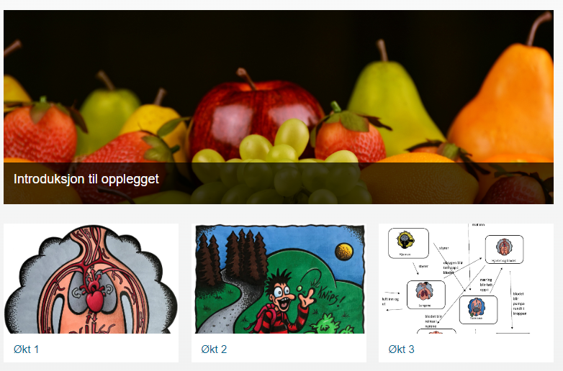
Forslag: Hvor blir det av ei drue som vi spiser?
Fra undervisningsopplegget Kroppen som system
www.naturfag.no/kroppen
Elevene finner blant annet informasjon i ei bok og svarer til slutt på spørsmålet med å tegne et flytskjema for å få fram sammenhengen mellom de ulike systemene.

Slide 45
Inkludering i profesjonsfellesskapet
10 minutter
Notes:
M 15.40

Slide 46
Utforsking i profesjonsfellesskapet
Gjennom arbeidet med denne modulen har vi jobbet utforskende i profesjonsfellesskapet.
Spørsmål/
oppdrag
Vi har utforsket spørsmålet: Hvordan kan utforskende aktiviteter gjøre undervisninga inkluderende?
Vi har samlet data gjennom å reflektere, diskutere, prøve ut aktiviteter og observere elevene.
Vi har arbeidet med dataene gjennom å dele erfaringer fra utprøving og reflektere videre sammen.

Slide 47
Inkludering i profesjonsfellesskapet
Diskuter i grupper (10 min):
Hva har det å arbeide utforskende i profesjonsfellesskapet hatt å si for deres opplevelse av inkludering (motivasjon og mestring, trygghet og godt samspill)?
Illustrasjon: Celine Aas

Slide 48
Oppsummering av modulen
Diskuter i par (5 min):
Hvilke tanker eller erfaringer fra arbeidet med denne modulen vil du ta med deg i din framtidige undervisning/praksis?
Oppsummer kort i plenum.

Slide 49
Referanser
Bergkastet, I., Duesund, C. og Westvig, T.S. (2021). Kap. 6. Didaktiske val som fremmer fellesskap i grupper i Restad, F. og Sandsmark, J. (red.) Mobbeforebygging i et fellesskapsperspektiv. s. 72
Korsager M. (2018): Utforskende undervisning og arbeidsmåter – en introduksjon. Naturfag 1/18, s. 82-83.
Mehta, J., & Fine, S. (2019). In search of deeper learning: The quest to remake the American high school. Harvard University Press, s. 295
Kunnskapsdepartementet (2019). Læreplanverket for kunnskapsløftet 2020. Forklaring av verb i læreplanen i naturfag.

Slide 50
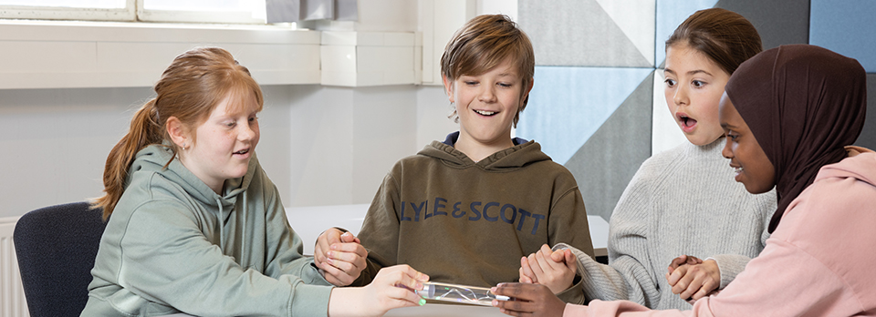
facebook.com/Naturfagsenteret naturfagsenteret.no/nyhetsbrev

